Slide 1
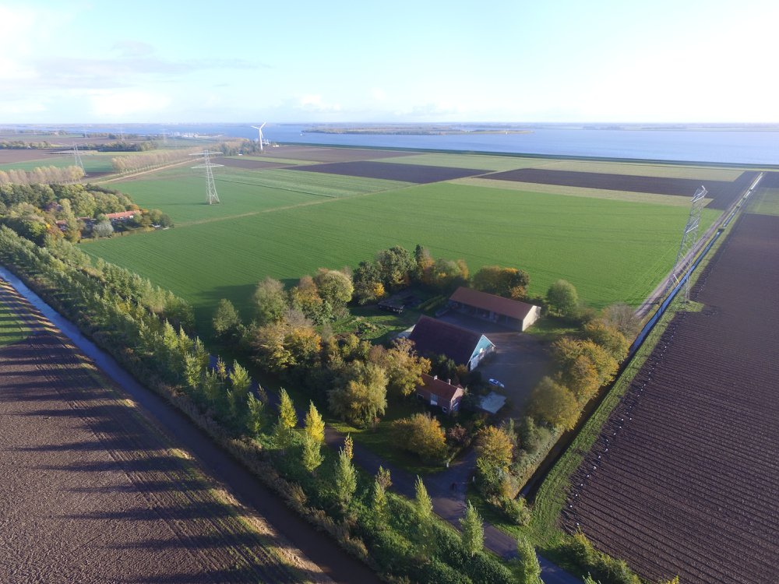
Boerderij aan de Dijk Annemiek Vlaming

Slide 2
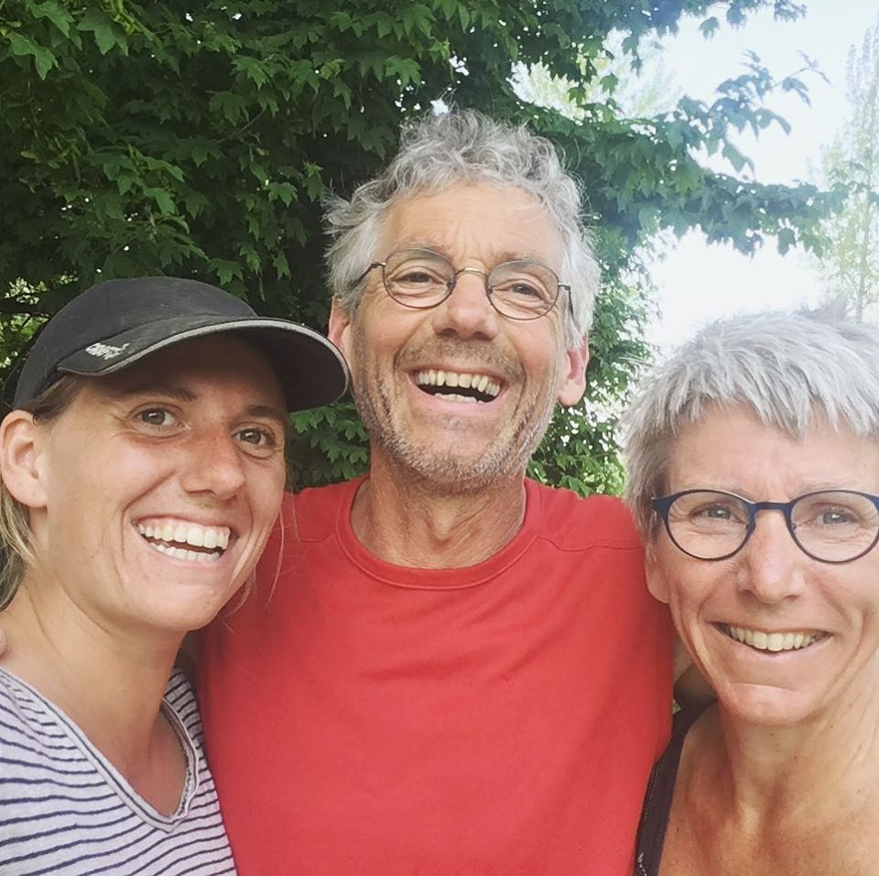
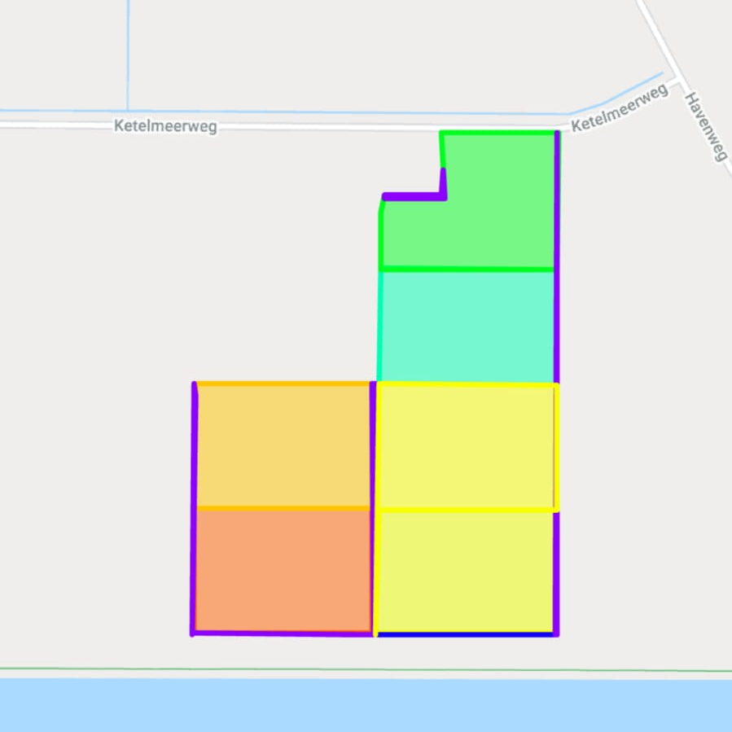

Slide 3
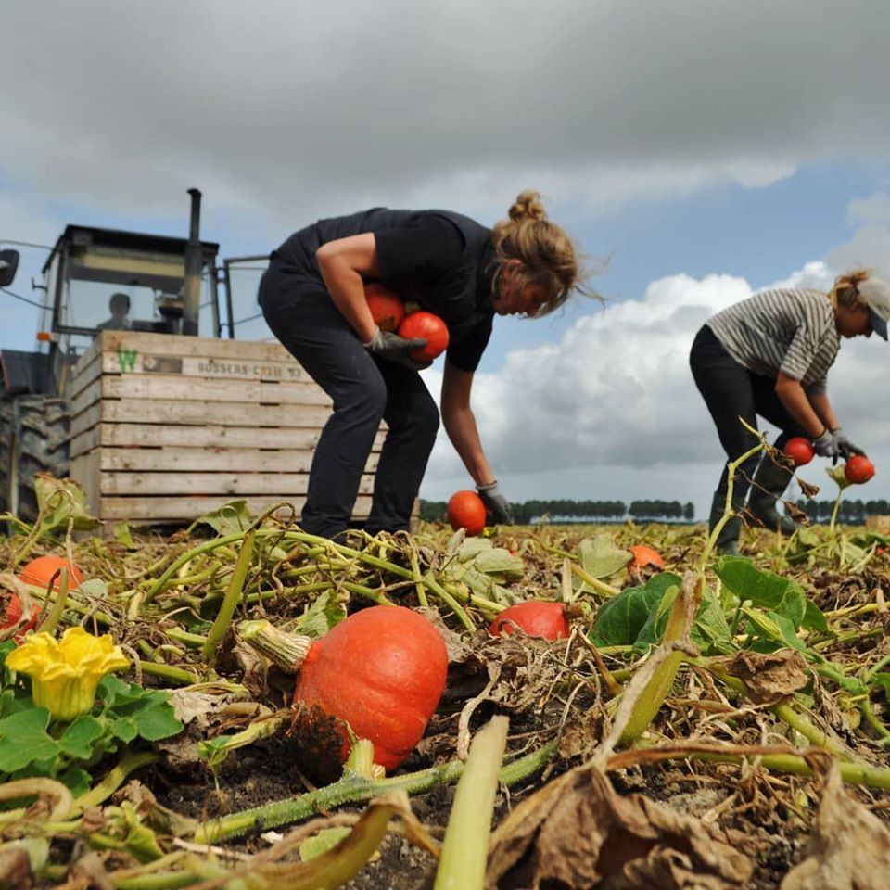
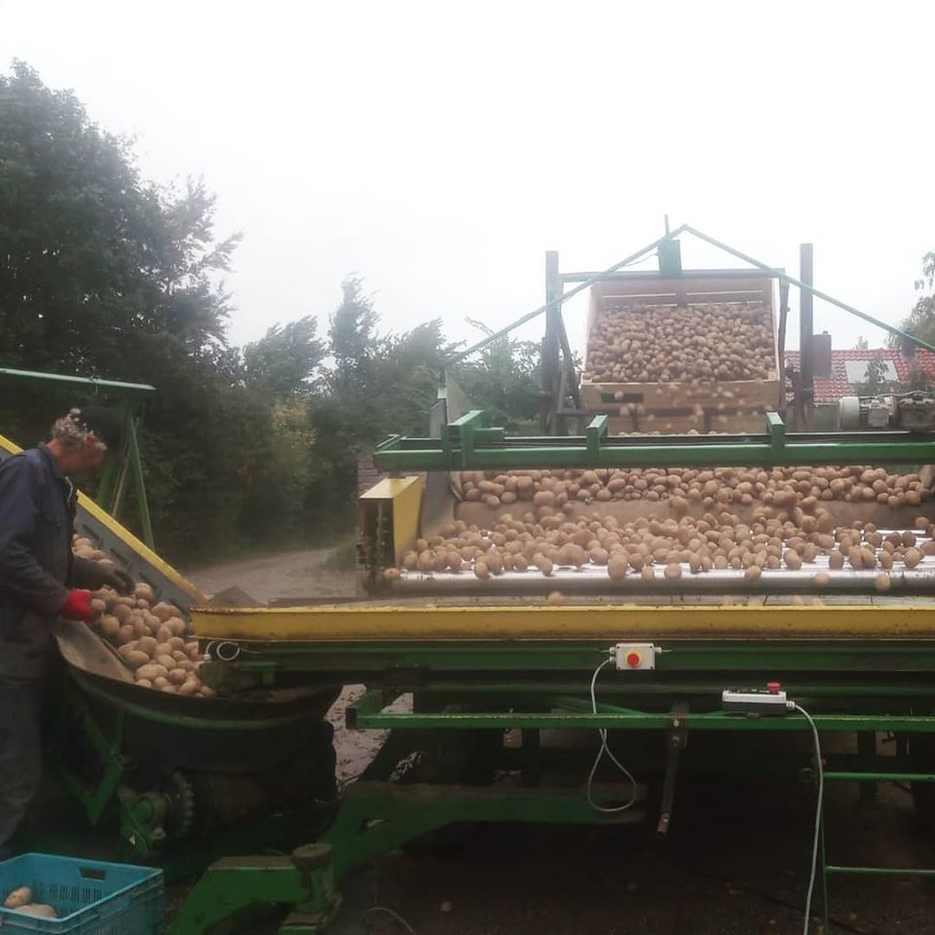
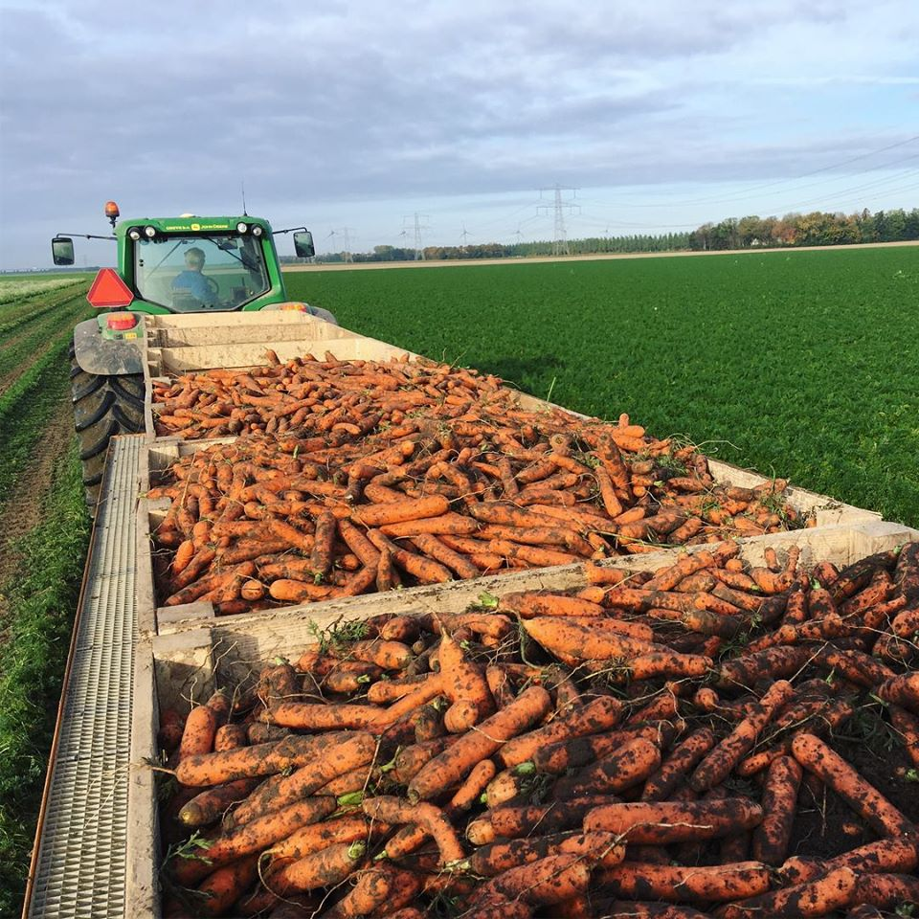

Slide 4
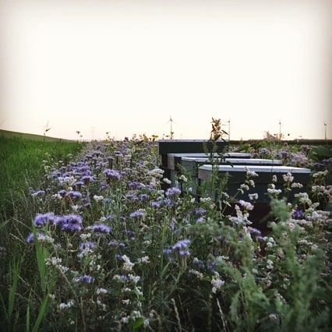
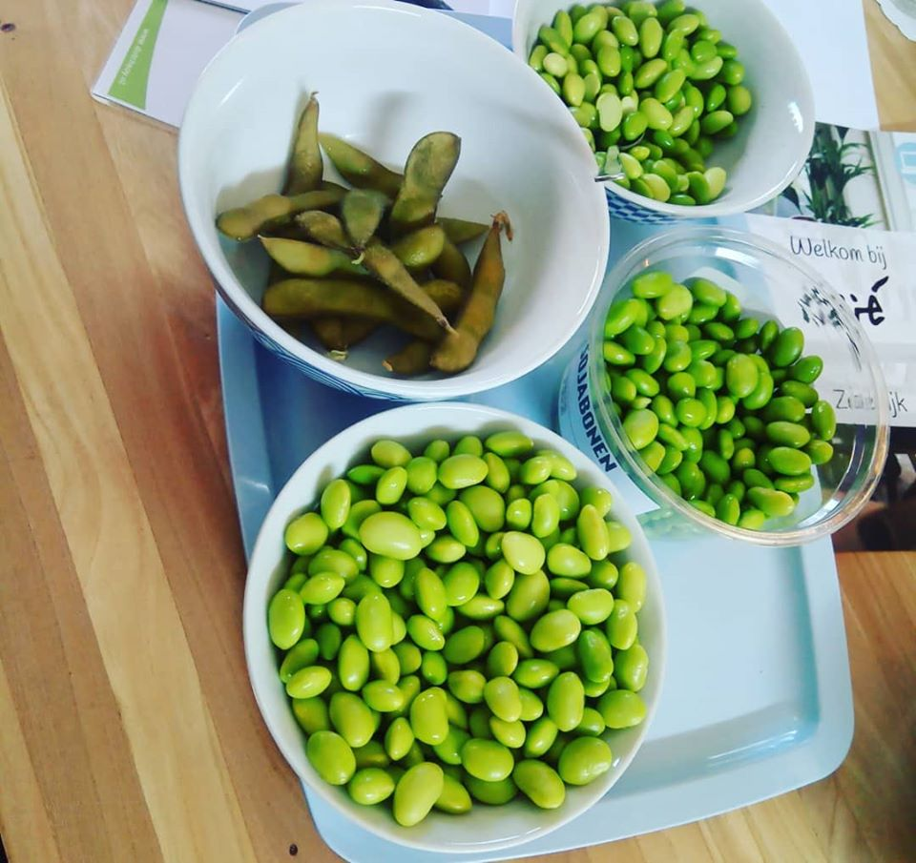
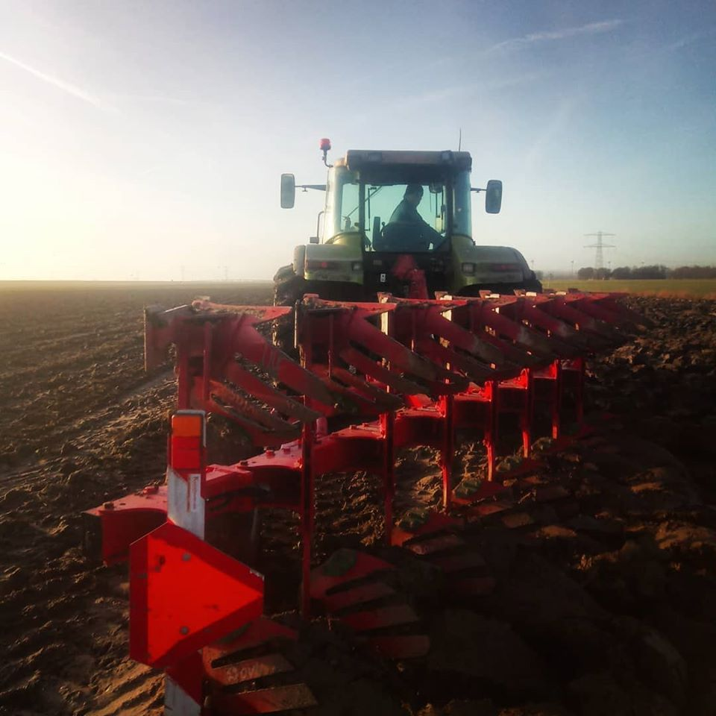

Slide 5
Flevo Verse Soja
https://www.youtube.com/watch?time_continue=21&v=IZPAGZKP24I&feature=emb_logo

Slide 6
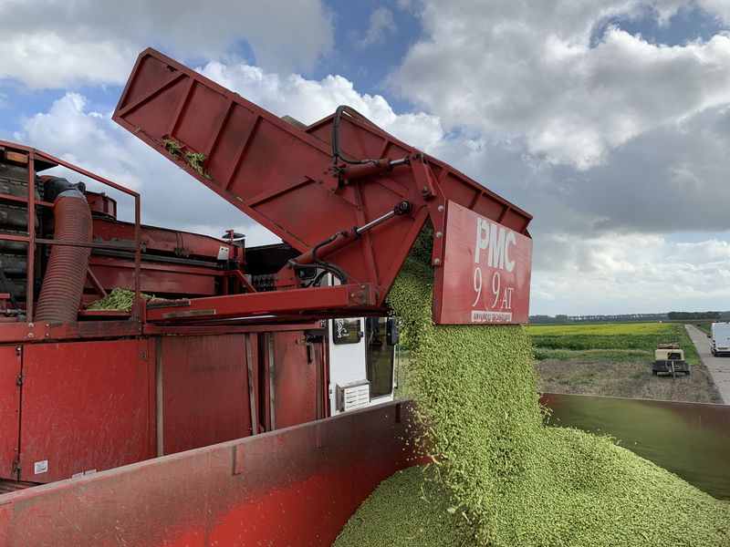
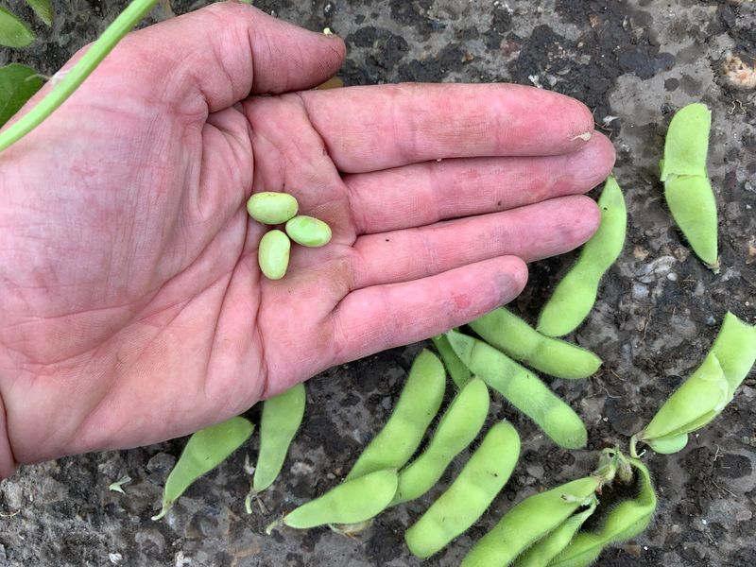
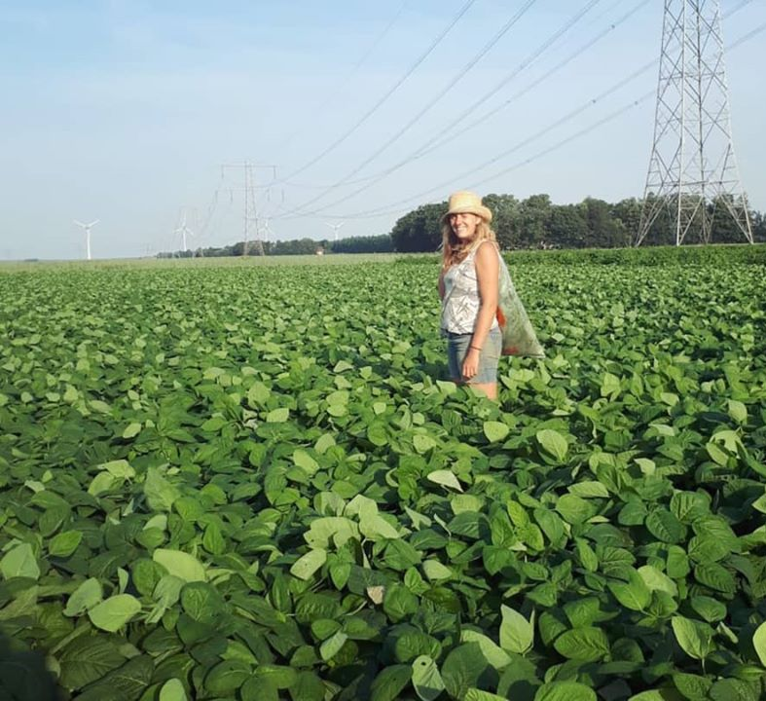
Soja teelt 2019

Slide 7
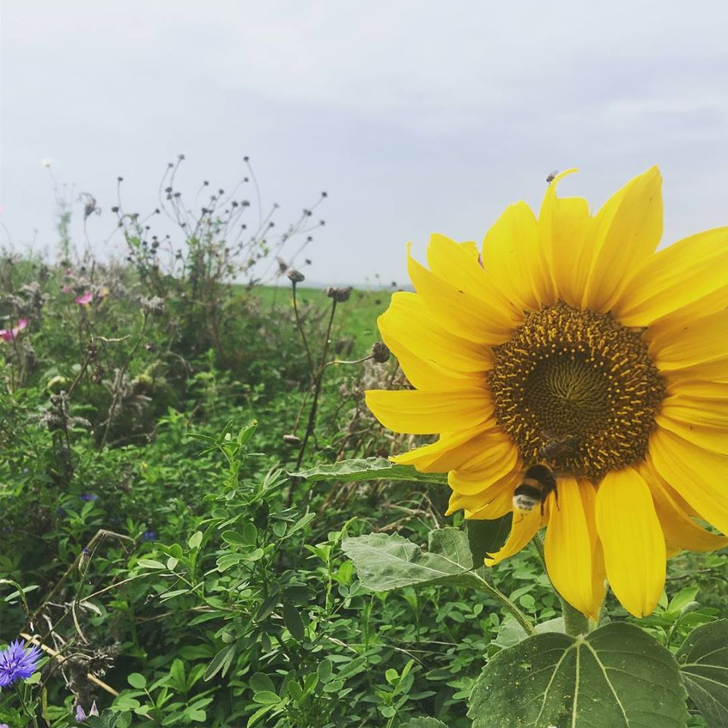
Idealen vs Euro’s

Slide 8
Subsidie van Boerderij aan de Dijk
Hectaresteun €9114,22
Vergroeningspremie €3929,42
Jonge landbouwers premie €1098,26
Totaal €14.141,90

Slide 9
Soja teelt 2019
1 hectare Soja -€550
1 hectare biologische aardappels €10.000

Slide 10
Soja teelt 2019
Kosten
Pacht €1100 Zaad €2500
Zaai en oogstkosten €867
Wieden, Schoffelen, Ploegen, Land klaar maken €383
Totaal €4850
Opbrengst Verkoop Soja €4300
Totaal €4300

Slide 11
Soja teelt 2020
Hoe kunnen we de soja teelt verbeteren?
Goedkoper zaad
Hogere prijs
Financiële steun boeren

Slide 12
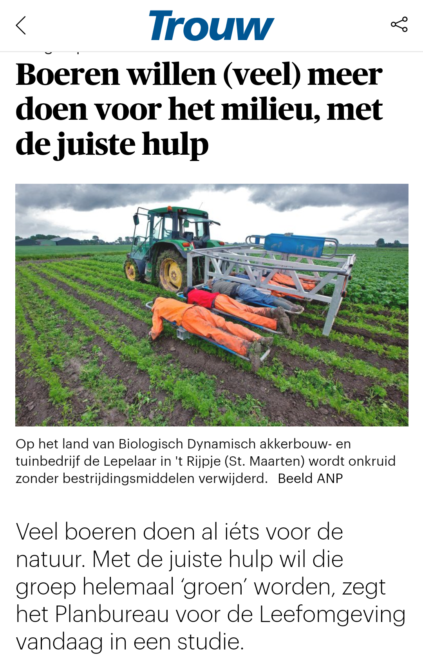
Kansen

Slide 13
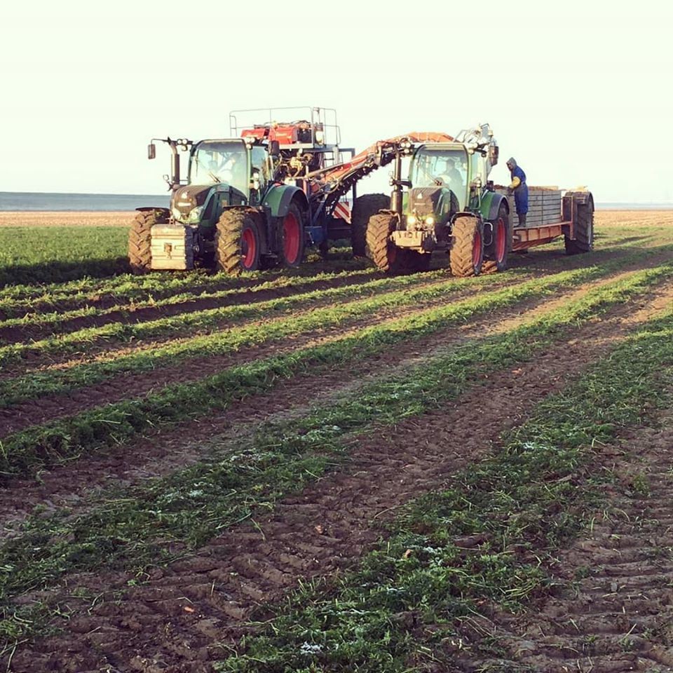
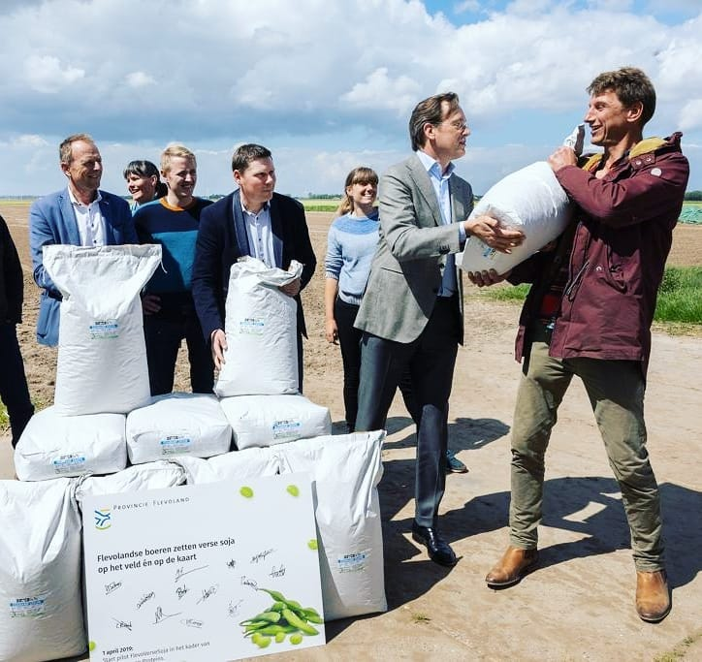
Waardeer de boer

